Slide 1
롤 데이터 분석
2020.01.01
웹사이트
챔피언분석

Slide 2
INDEX
1
프로젝트 역할 및 기여도
2
프로젝트 개요 및 소개
3
프로젝트 구성 및 수행
4
프로젝트 수행 소감

Slide 3
1
프로젝트 역할 및 기여도

Slide 4
프로젝트 역할 및 기여도
역할
기여도
프론트엔드
백엔드 설계
CSS
챔피언 분석 구현(빌드,아이템)
데이터베이스 관리
파이썬 데이터 수집 및 전처리
데이터 전처리 모듈 구현
40%

Slide 5
2
프로젝트 개요 및 소개

Slide 6
롤 데이터 분석을 선택한 이유 ?
1.
PC방 점유율 1위
19년 기준 동시접속자 800만명
16년도에 세계 최초로 월 접속자수 1억명 달성
2.
E-SPORT 활성화
LCK, 롤드컵, 아시안 게임등 다양 한 리그 및 대회 존재
2020년 롤드컵 최고 시청자 수 4400만명 달성
LCK 활성화로 40대 인구 유입
3.
다양한 분석사이트 존재
160개가 넘는 챔피언과 다양한 룬과 아이템
상대 챔피언에 따라 선택할 수 있는 전략이 다양함
각각의 사이트마다 고유의 특징과 장단점 존재

Slide 7












개발 환경
데이터 수집 &전처리
서버 및 프론트

Slide 8
3
프로젝트 구성 및 수행

Slide 9
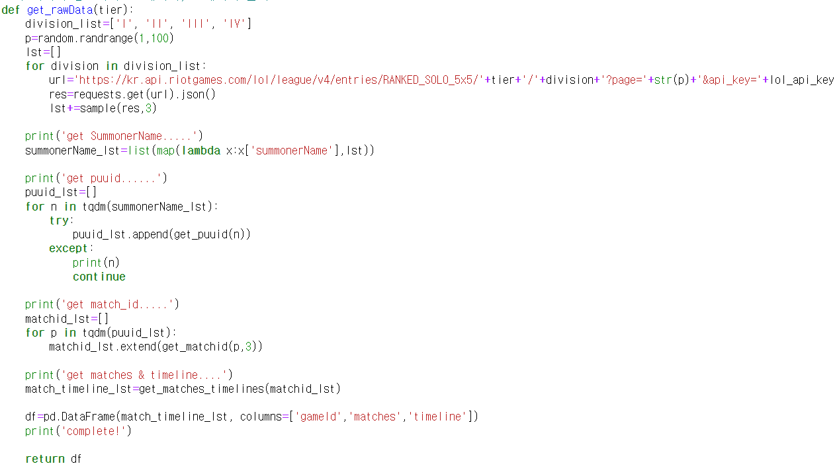
데이터 수집
모듈
티어별로 데이터를 구분해서 RAW DATA를 수집
RIOT-API에서 제공하는 데이터를 JSON 형태로 변환 후에 데이터 프레임으로 변환
MATCH & TIMELINE 데이터 수집

Slide 10
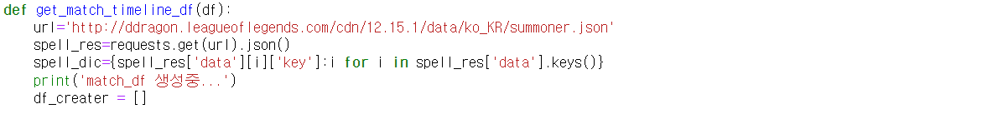
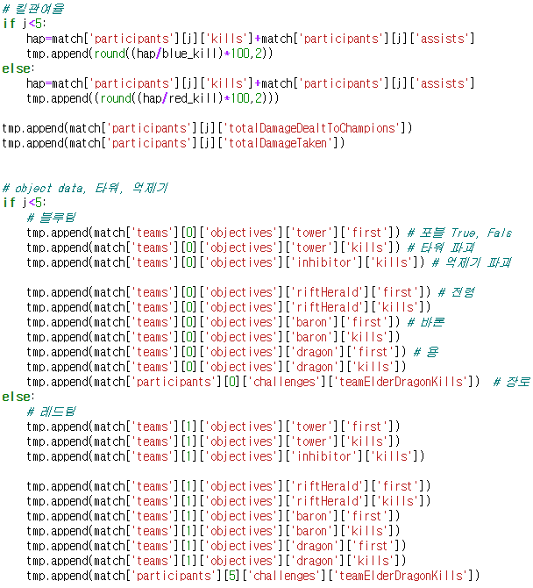
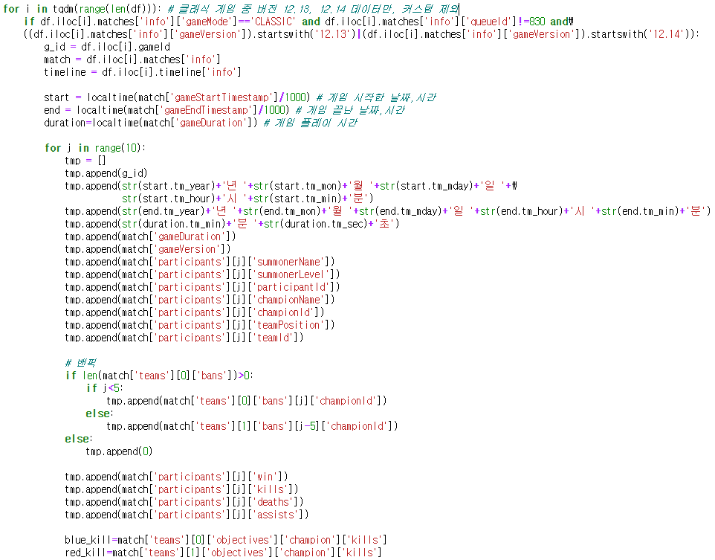
데이터 전처리
모듈

Slide 11
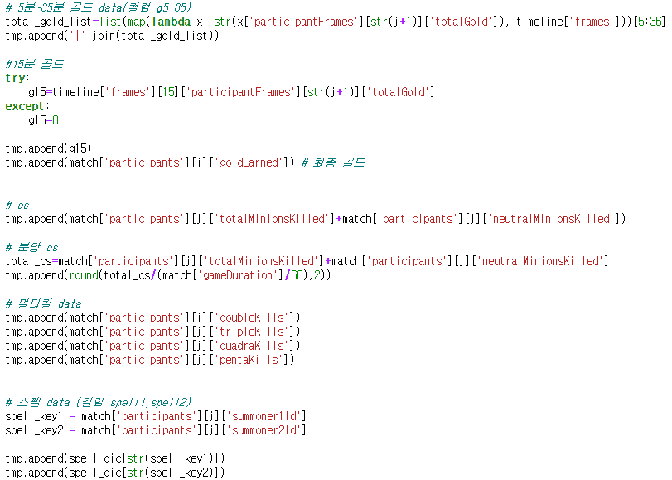
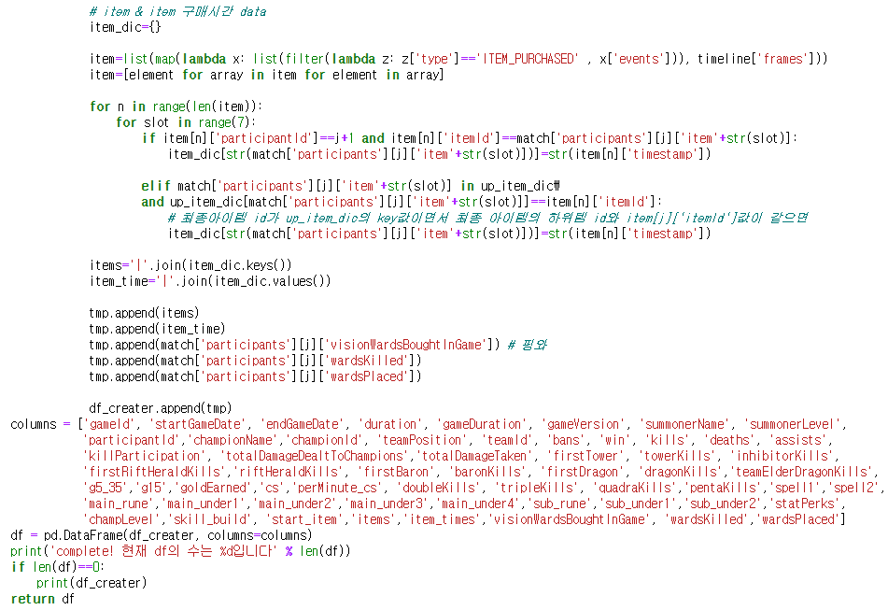
데이터 전처리
모듈

Slide 12
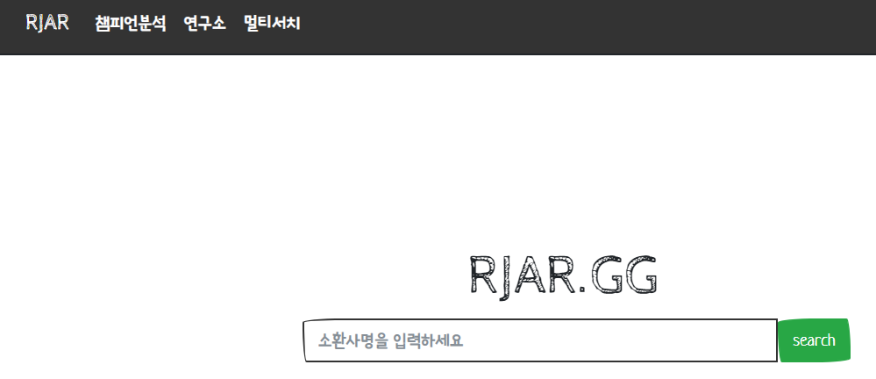
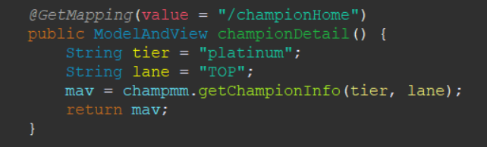
챔피언 분석
실행 화면
home.jsp에서 챔피언분석 카테고리 클릭
DB에서 검색해온 값과 함께 championHome.jsp로 forwarding
RelationPage : championHome.jsp
Controller
championHome.jsp에서 라인별 챔피언 순위를 출력할 default값으로 tier와 lane을 정해준다
ServiceClass인 ChampionDetailMM 클래스의getChampionInfo(tier, lane) 함수를 실행
ModelAndView를 return

Slide 13
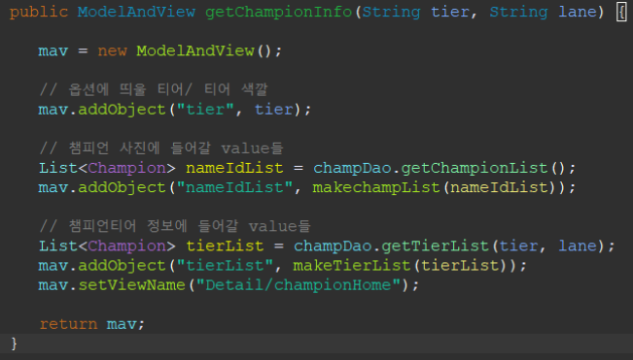
챔피언 분석
Service
getChampionInfo
tier값을 ModelAndView에 담는다
Dao인 IchampionDao interface의 getChampionList()와 getTierList()를 실행
결과를 파라미터로 makeChampionList(nameList)와 makeTierList(tierList)를 실행
championHome을 setViewName한 후 mav return

Slide 14
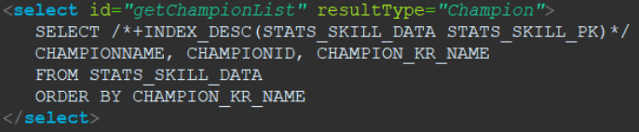
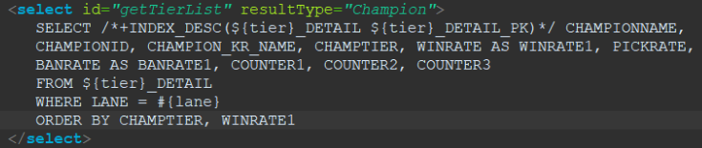
챔피언 분석
Dao
Mapper
interface로 받았던 파라미터를 통해 챔피언이름, 챔피언아이디, 챔피언한글이름을 챔피언 한글을 이름 순으로 정렬해서 검색(왼쪽 리스트)
interface로 받았던 파라미터를 통해 챔피언이름, 챔피언아이디, 챔피언한글이름, 챔피언티어, 승률, 픽률, 밴률, 카운터1,2,3을 챔피언티어와 승률 순으로 정렬해서 검색(오른쪽 리스트)

Slide 15
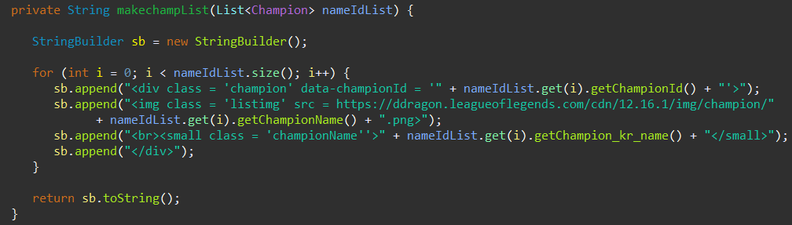
챔피언 분석 – 왼쪽 리스트
Service
makechampList
Dao로 검색해온 값들을 이용해 jsp에 출력할 태그를 String 형태로 생성

Slide 16
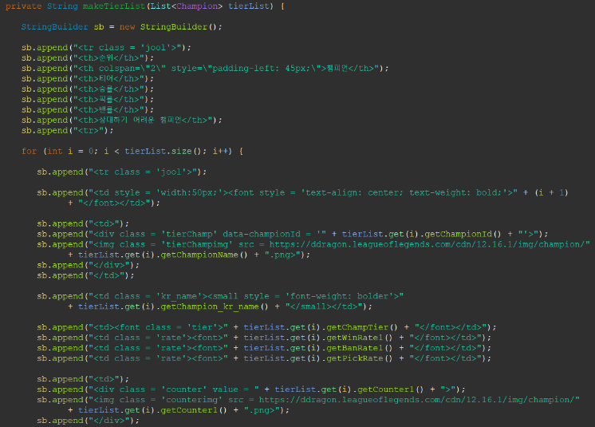
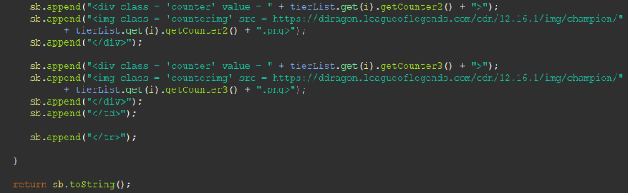
챔피언 분석 – 오른쪽 리스트
Service
makeTierList
Dao로 검색해온 값들을 이용해 jsp에 출력할 태그를 String 형태로 생성

Slide 17
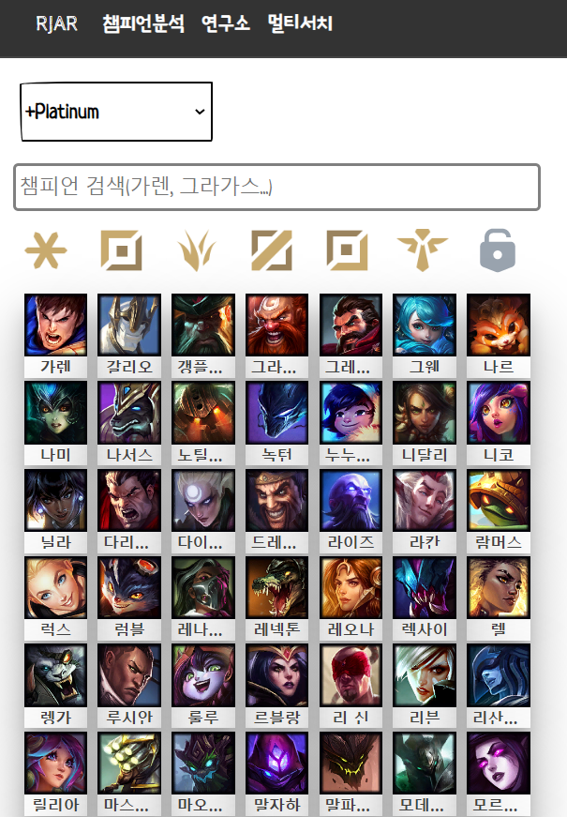
챔피언 분석 – 왼쪽 리스트
실행 화면
처음엔 이름 순으로 정렬된 챔피언 리스트 보여줌
라인 버튼 클릭 시 해당 라인의 챔피언 리스트 보여줌
해당 챔피언의 초상화 클릭시 상세 페이 지 이동

Slide 18
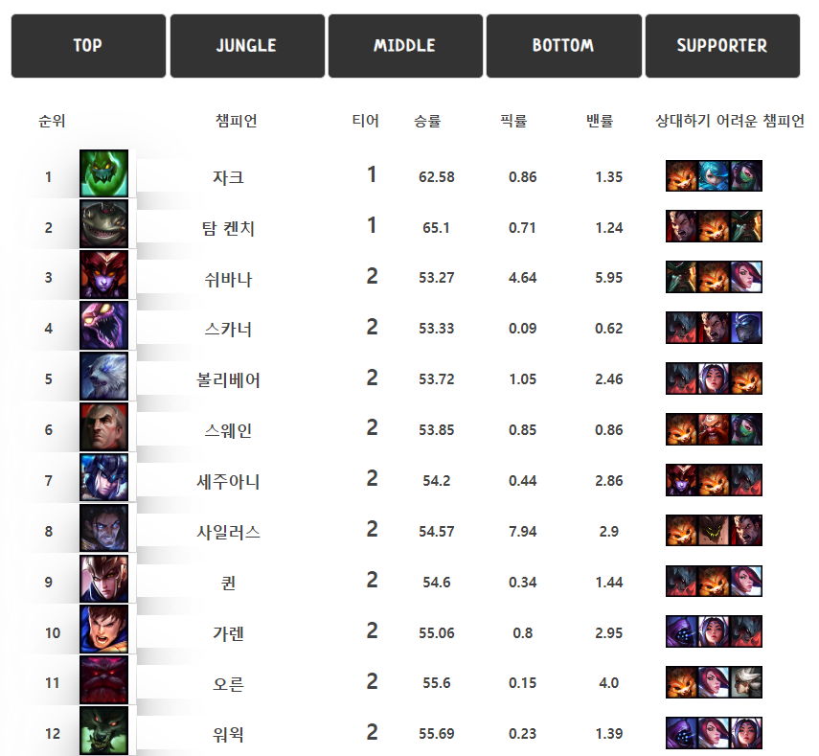
챔피언 분석 – 오른쪽 리스트
실행 화면
탑의 챔피언 순위를 보여줌
라인 버튼 클릭 시 해당 라인의 챔피언 순위를 보여줌
해당 챔피언의 초상화 클릭시 상세 페이 지 이동

Slide 19
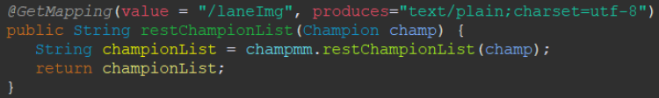
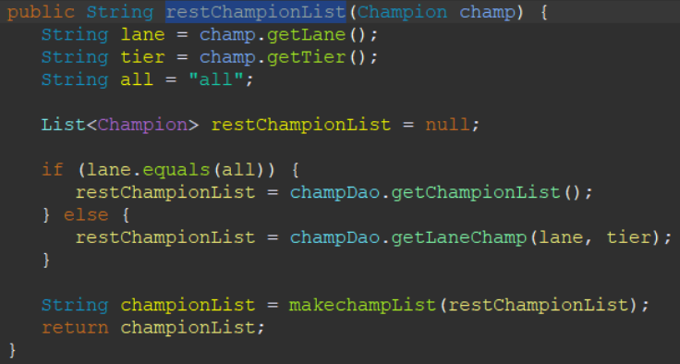
챔피언 분석 – 라인 선택 (왼쪽 리스트)
Controller
Champion Bean으로 파라미터를 받는다.
ServiceClass인 ChampionDetailMM 클래스의 restChampionList(champ) 함수 실행
Service
파라미터를 변수에 저장 후 문자열 “all”과 비교
파라미터로 넘어온 lane값이 “all”일 경우 getChampionList()를 실행
그렇지 않을 경우 getLaneChamp(lane, tier)를 실행
둘 중 하나를 실행한 결과로 makechampList(restChampionList)를 실행
실행결과 return

Slide 20
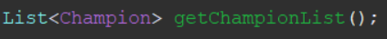
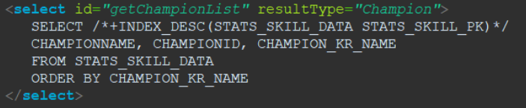
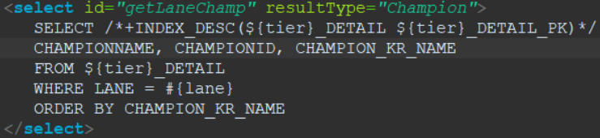
챔피언 분석 – 라인 선택 (왼쪽 리스트)
Dao & Mapper
선택한 이미지가 “all”일 경우
해당 라인(혹은 모든 라인)의 챔피언이름, 챔피언아이디, 챔피언한글이름 검색
챔피언한글이름 순으로 정렬
Dao & Mapper
특정 라인인 경우

Slide 21
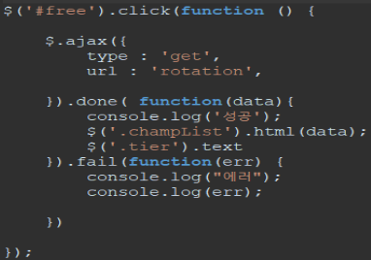
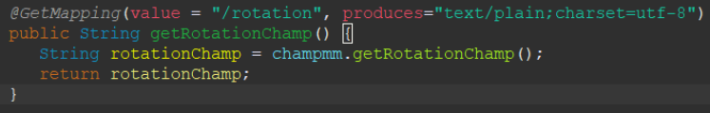
챔피언 분석 – 라인 선택 (왼쪽 리스트 로테이션)
Front
championHome.jsp에서 로테이션 이미지 클릭
ajax(비동기통신)를 통해 금주의 로테이션 챔피언 정보를 검색 출력
검색해온 정보로 championHome.jsp의 해당 위치에 출력
RelationPage : championHome.jsp
Controller
getRotationChamp() 함수 실행

Slide 22
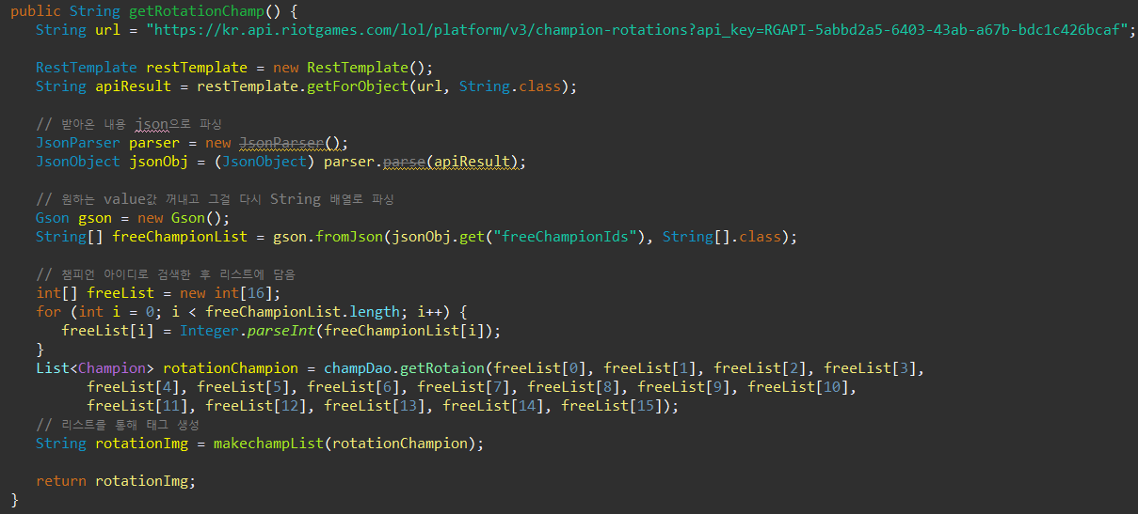
챔피언 분석 – 라인 선택 (왼쪽 리스트 로테이션)
Service
RestTemplate 클래스의 인스턴스를 이용해 Riot API의 내용을 String 형태로 서버에 받아온다.
받아온 내용을 JsonParser클래스의 인스턴스를 이용해 Json 형태로 parsing
Gson라이브러리를 이용해 Json형태의 내용을 String 배열 형태로 다시 parsing한다.
검색 속도의 향상을 위해 배열에 있는 모든 요소를 한번에 파라미터로 넘겨 getRotation()함수를 실행
실행결과로 makechampList(rotationChampion)을 실행하여 String형태의 태그 생성

Slide 23
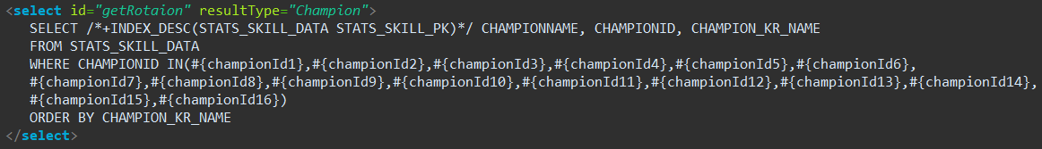
챔피언 분석 – 라인 선택 (왼쪽 리스트 로테이션)
Dao
Mapper
받은 파라미터들을 WHERE절 조건으로 걸어 챔피언이름, 챔피언아이디, 챔피언 한글이름을 검색한다.

Slide 24
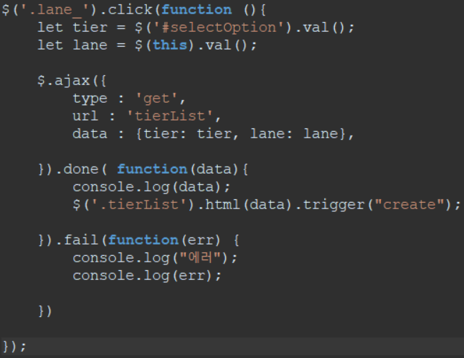
챔피언 분석 – 라인 선택 (오른쪽 리스트)
Front
championHome.jsp에서 라인 버튼 클릭
ajax(비동기통신)를 통해 해당 라인에 대한 정보로 다시 검색 후 출력
RelationPage : championHome.jsp
티어 정보와 라인 정보를 변수에 담아 해당 url로 보낸다.
검색해온 정보로 championHome.jsp에서 해당 위치에 출력

Slide 25
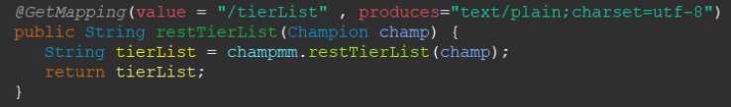
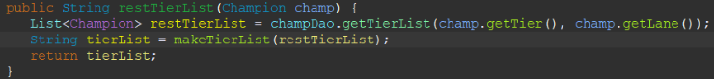
챔피언 분석 – 라인 선택 (오른쪽 리스트)
Controller
Champion Bean으로 파라미터를 받는다.
ServiceClass인 ChampionDetailMM 클래스의 restTierList(champ) 함수를 실행
Service
파라미터로 받은 tier와 lane정보로 getChampionList() 실행
makeTierList(restTierList) 실행

Slide 26
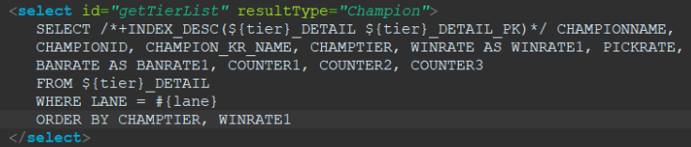
챔피언 분석 – 라인 선택 (오른쪽 리스트)
Dao
Mapper
interface로 받았던 파라미터를 통해 챔피언이름, 챔피언아이디, 챔피언한글이름, 챔피언티어, 승률, 픽률, 밴률, 카운터1,2,3을 챔피언티어와 승률 순으로 정렬해서 검색

Slide 27
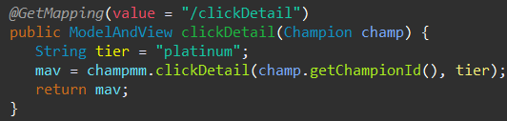
챔피언 분석 - 상세페이지
실행 화면
championHome.jsp에서 챔피언 초상화 클릭
DB에서 검색해온 값과 함께 championDetail.jsp로 forwarding
RelationPage : championDetail.jsp
Controller
championDetail.jsp에서 챔피언 상세정보를 출력할 default값으로 tier를 정해준다
ServiceClass인 ChampionDetailMM 클래스의clickDetail(championId, tier) 함수를 실행
ModelAndView return

Slide 28
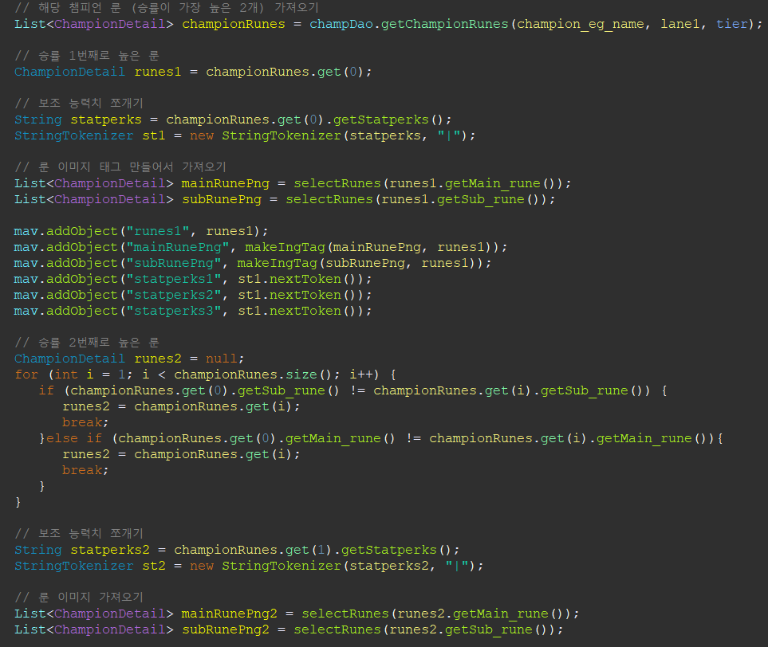
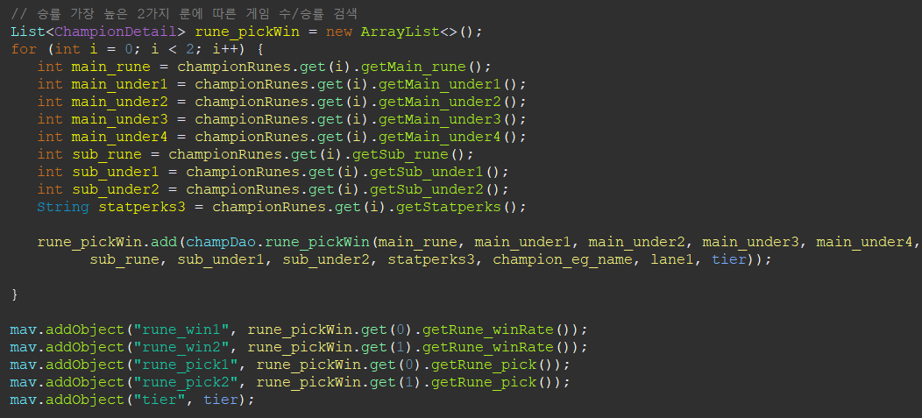
챔피언 분석 – 상세페이지 (빌드 탭 : 룬)
Service
승률이 가장 높은 룬 2가지 검색
가장 승률이 높은 룬의 보조능력치를 StringTokenizer()을 이용해 3가지로 쪼갠다.
승률이 가장 높은 2가지 룬을 selectRunes(메인룬, 서브룬)을 통해 선택한 룬 뿐 아니라 관련 룬을 모두 검색
검색해온 룬 데이터들을 makeIngTag()을 통해 태그를 만들고 String형태로 반환 받아서 ModelAndView에 저장
검색한 해당 2가지 룬의 승률 및 게임 수 역시 티어정보와 함께 ModelAndView에 저장

Slide 29
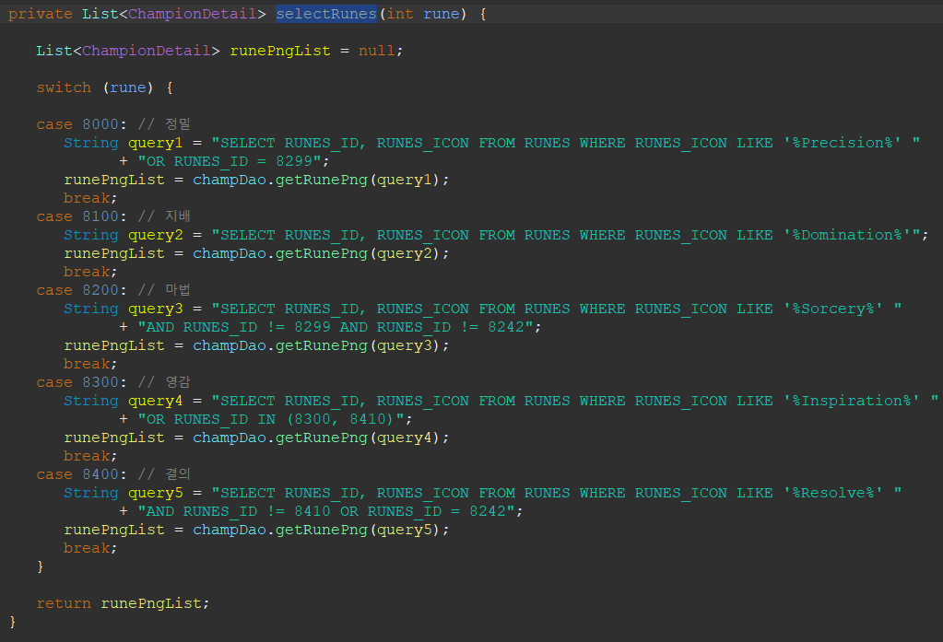
챔피언 분석 – 상세페이지 (빌드 탭 : 룬)
Service
파라미터로 받은 룬 데이터를 기준으로 switch문을 사용하여 해당 룬 데이터와 관련된 룬을 모두 검색한 후 list 형태로 반환한다.

Slide 30
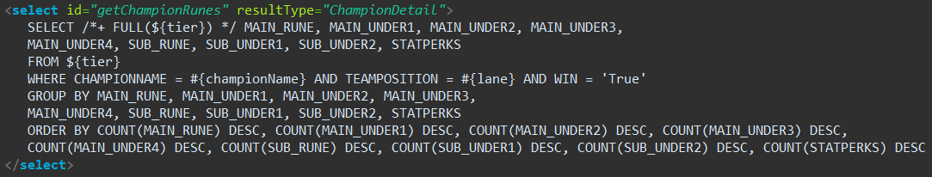
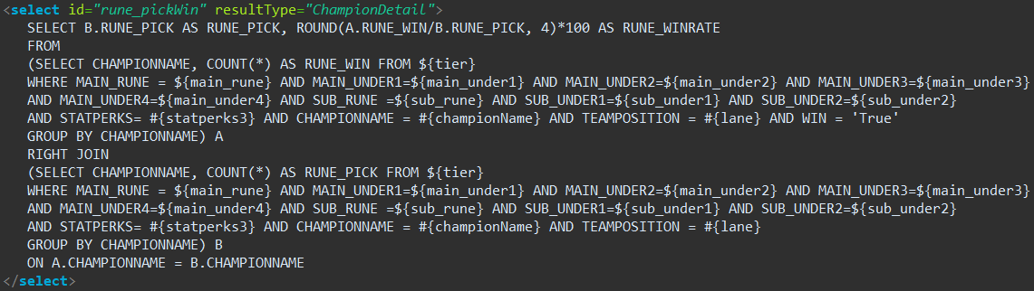
챔피언 분석 – 상세페이지 (빌드 탭 : 룬)
Dao
Mapper
파라미터로 사용할 라인, 챔피언아이디, 챔피언이름, 챔피언 한글 이름을 검색
해당 챔피언의 승률이 가장 높은 룬 2가지를 검색
룬의 승률과 게임 수를 검색

Slide 31
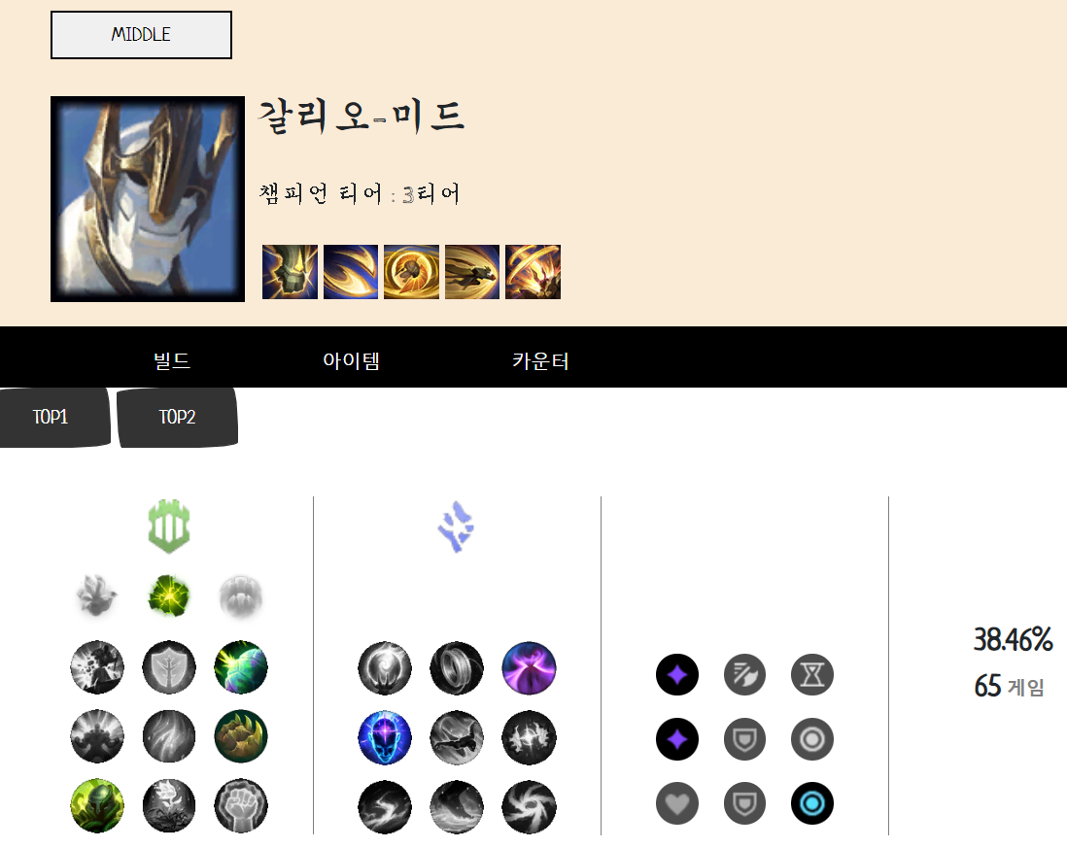
챔피언 분석 – 상세페이지 (빌드 탭 : 룬)
실행 화면
상세페이지 첫 화면은 빌드 탭
선택 한 챔피언이 들고 간 룬 빌드
픽률, 게임 횟수 나타냄

Slide 32
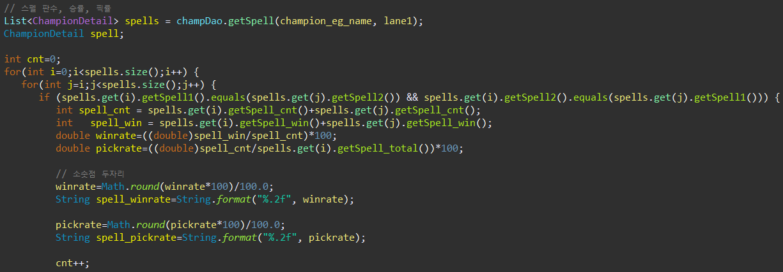
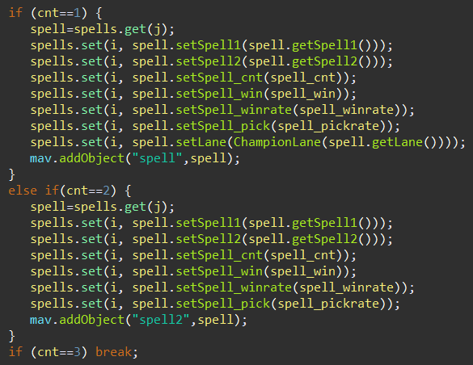
챔피언 분석 – 상세페이지 (빌드 탭: 소환사 주문)
Service
게임횟수가 가장 많은 스펠 검색
스펠이 위치한 순서에 따라 같은 스펠일지라도 다른 데이터로 인식하기 때문에 if문으로 비교
같은 값은 게임 횟수와 승수 합산, 승률, 픽률 다시 계산한 값을 set으로 값 교체
소수점 두자리까지 나타내기 위해 String.format 사용
TOP2 스펠만 가져올 것이기 때문에 cnt가 3이면 break

Slide 33
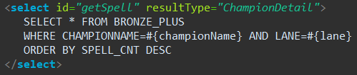
챔피언 분석 – 상세페이지 (빌드 탭: 소환사 주문)
Dao
Mapper
interface로 받았던 파라미터를 통해 테이블의 모든 컬럼을 가져와서 게임횟수가 가장 높은 순으로 정렬

Slide 34
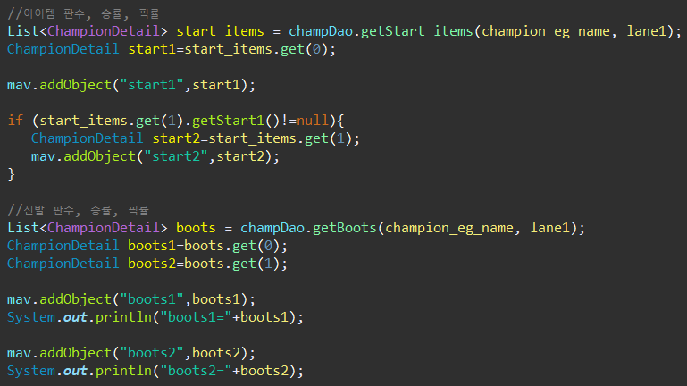
챔피언 분석 – 상세페이지 (빌드 탭: 시작아이템, 신발)
Service
Dao인 IchampionDao interface의 getStart_items()와 getBoots()를 실행
게임횟수가 가장 많은 시작 아이템, 신발 검색
TOP2까지만 가져옴
시작 아이템과 신발을 ModelAndView에 담는다

Slide 35
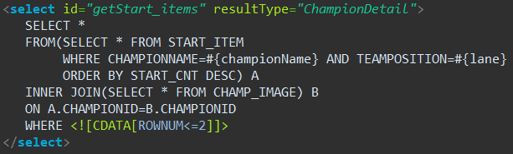
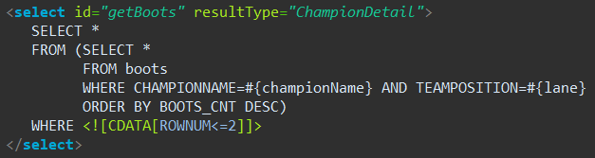
챔피언 분석 – 상세페이지 (빌드 탭: 시작 아이템, 신발)
Dao
Mapper
interface로 받았던 파라미터를 통해 테이블의 모든 컬럼을 가져와서 게임횟수가 가장 높은 두 가지만 검색

Slide 36
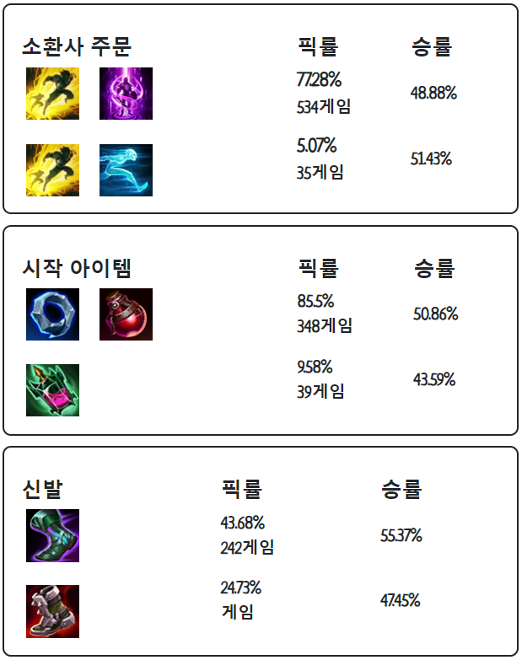
챔피언 분석 – 상세페이지 (빌드 탭: 스펠, 시작 아이템, 신발 )
실행 화면
선택한 챔피언이 많이 선택한 소환사 주문 Top2
선택한 챔피언이 많이 선택한 시작 아이템 Top2
선택한 챔피언이 많이 선택한 신발Top2

Slide 37
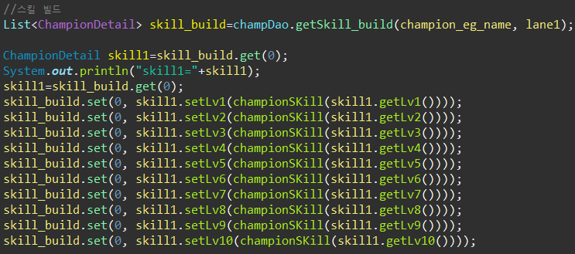
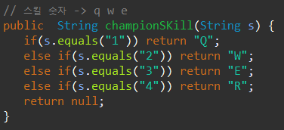
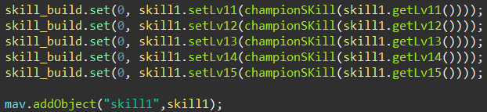
챔피언 분석 – 상세페이지 (빌드 탭: 스킬 빌드)
Service
Dao인 IchampionDao interface의 getSkill_build를 실행
게임횟수가 가장 많은 스킬 빌드 하나만 가져옴
championSkill()을 통해 1,2,3,4로 되어있는 스킬을 영문으로 바꿔 줌
ModelAndView에 스킬을 담음

Slide 38
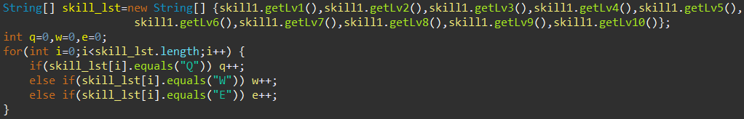
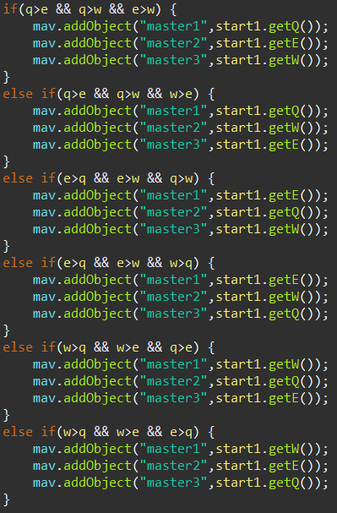
챔피언 분석 – 상세페이지 (빌드 탭: 스킬 빌드)
Service
스킬을 다 찍은 순서를 가져오기 위해 skill_lst에 Lv1~lv10까지 찍은 스킬을 담음
리스트 안에 있는 Q, W, E의 개수를 카운트
조건문을 통해 ModelAndView에 스킬 이미지를 담음

Slide 39
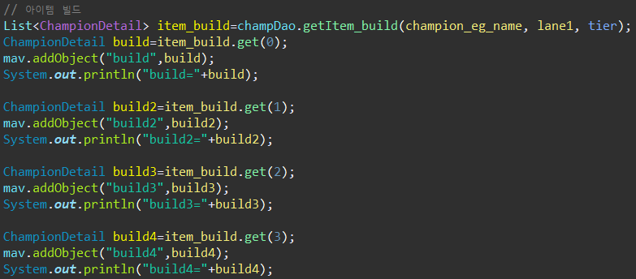
챔피언 분석 – 상세페이지 (빌드 탭: 아이템 빌드)
Service
Dao인 IchampionDao interface의 getItem_build()를 실행
게임횟수가 가장 많은 아이템 빌드 TOP4 가져옴
ModelAndView에 아이템을 담음

Slide 40
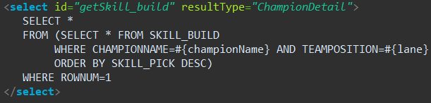

챔피언 분석 – 상세페이지 (빌드 탭: 스킬 빌드, 아이템 빌드)
Dao
Mapper
interface로 받았던 파라미터를 통해 스킬 테이블의 모든 컬럼을 가져와서 게임 횟수가 가장 많은 한 가지 검색
아이템 테이블의 챔피언 이름, 아이디, 팀포지션, 아이템1,아이템2, 아이템3, 해당 라인의 총 판수, 아이템 판수, 아이템 승수, 아이템 승률, 아이템 픽률 컬럼을 가져옴
게임횟수가 가장 많은 TOP4 검색

Slide 41


챔피언 분석 – 상세페이지 (빌드 탭: 스킬 빌드, 아이템 빌드)
실행 화면
선택한 챔피언이 많이 선택한 스킬 빌드
선택한 챔피언이 많이 선택한 아이템 빌드 TOP4

Slide 42


챔피언 분석 – 상세페이지 (아이템 탭)
실행 화면
championDetail.jsp 에서 아이템 탭 클릭
DB에서 검색해온 값과 함께 item.jsp로 forwarding
RelationPage : item.jsp
Controller
if- else문을 통해 한글 라인 정보를 영어로 바꿔 줌
itemInfo() 함수를 실행

Slide 43


챔피언 분석 – 상세페이지 (아이템 탭)
Service
getChampionItem(championName, lane) 함수로 검색해온 아이템 10가지 빌드 정보를 ModelAndView에 담는다
getChampionBoots(championName, lane) 함수를 통해 해당 챔피언의 신발 4가지 정보를 ModelAndView에 담는다
item을 setViewName한 후 mav return

Slide 44


챔피언 분석 – 상세페이지 (아이템 탭)
Dao
Mapper
interface로 받았던 파라미터를 통해 아이템 테이블의 챔피언 이름, 팀포지션, 아이템1,아이템2, 아이템3, 해당 라인의 총 판수, 아이템 판수, 아이템 승수, 아이템 승률, 아이템 픽률 컬럼을 가져옴
게임횟수가 가장 많은 TOP10 검색
아이템 테이블의 모든 컬럼을 가져와서 게임 횟수가 가장 많은 TOP4 검색

Slide 45


챔피언 분석 – 상세페이지 (아이템 탭)
실행 화면
해당 챔피언이 많이 선택한 아이템 빌드 TOP10
해당 챔피언이 많이 선택한 신발의 TOP4

Slide 46
4
프로젝트 수행 소감

Slide 47

프로젝트 수행 소감
평상시에 궁금했고 구현하고 싶었던 영역이다 보니 상당히 즐겁게 프로젝트를 진행하였다.
프로젝트를 진행하면서 팀원들과 소통이 원활하게 진행되었고,
무언가를 만들어야 한다는 압박감으로 가득 차기보다는 즐겁게 만들고 배워간다는 생각으로 프로젝트를 임했던 것 같다.
팀원들과의 의사소통이나 협업의 중요성에 대해 다시 한번 깨닫게 되는 계기가 되기도 했고, 프로젝트 기간동안 힘든 점도 있었지만, 팀원들과 잘 극복해서 좋은 결과물 만들어 낸 것 같아 기쁘고 아주 유익한 시간이었던 것 같다.

Slide 48
THANK
YOU

